Slide 1
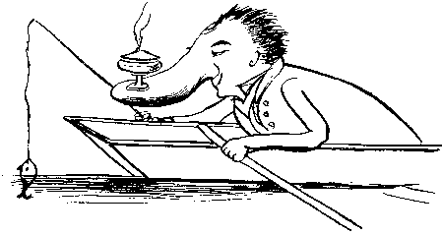
«Лимерики – юмористический жанр английской поэзии»
Подготовила:
Ученик 9 класса :Князев Никита
.
Руководитель:
Учитель английского языка:Северин Артем Игоревич

Slide 2
Цель: Изучить и определить особенности написания лимериков на английском языке и составить короткую и понятную памятку по составлению собственных лимериков.
Задачи:
Узнать о происхождении названия жанра
Выяснить историю создания английских лимериков
Ознакомиться с биографией Эдварда Лира, понять его роль в развитии лимериков
Выявить особенности жанра лимериков:
Стихотворной формы
Ритмической формы
Композиции
Стихотворного размера
Лексического состава
Грамматической формы
Проанализировать 40 лимериков Эдварда Лира
Провести анкетирование, узнав, таким образом, степень актуальности своей работы
Составить памятку для написания лимериков
Написать лимерик самостоятельно
Гипотеза: Мы предполагаем, что составленное мною практическое пособие в форме памятки, поможет учащимся в ознакомлении с таким увлекательным жанром английской поэзии, как «лимерик» и в написании собственных лимериков.

Slide 3
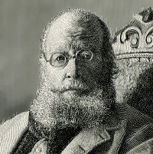
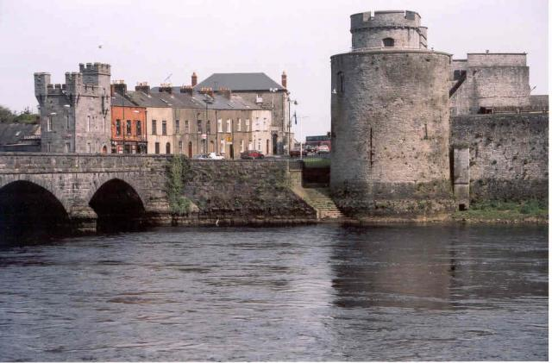
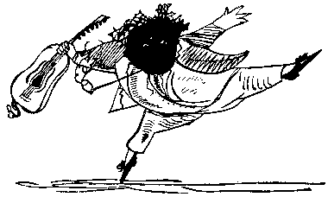
Происхождение названия:
Версия первая: от названия ирландского города Лимрик (Лимерик).
Версия вторая: словосочетание «Lear» и «lyric».

Slide 4
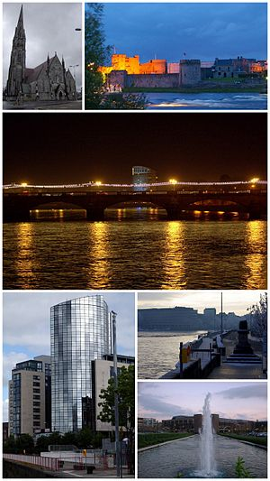
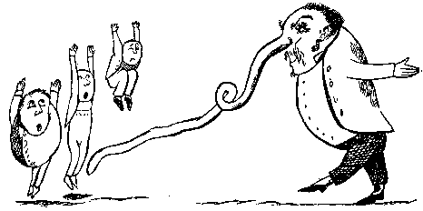
Версия третья – популярная песня ирландских солдат 18 века «Приедешь ли в Лимерик?». Наиболее вероятная, так как оба эти жанра близки по смыслу

Slide 5
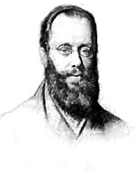
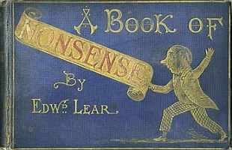
Эдвард Лир (1812-1888)
Эдвард Лир известен как один из величайших представителей поэзии бессмыслицы.
Крупнейший его вклад в поэзию – это лимерики, благодаря ему они стали популярны в Британии. При жизни автора вышло четыре книги сочинённых им лимериков, среди которых самая известная – «Книга небылиц» (Book of Nonsense, 1846).

Slide 6
Лимерики – особенный жанр английской юмористической поэзии
Limerick expert Don Marquis identified three types of limericks: "limericks to be told when ladies are present; limericks to be told when ladies are absent but clergymen are present; and LIMERICKS."»
Эксперт в области лимериков Дон Маркиз выделяет три типа лимериков: «лимерики, в которых присутствуют женщины; лимерики, в которых отсутствуют женщины, но присутствуют священники; и ЛИМЕРИКИ»

Slide 7
Некоторые лимерики Эдварда Лира
There was an Old Man of the East,
Who gave all his children a feast;
But they all ate so much,
And their conduct was such,
That it killed that Old Man of the East.
***
There was a Young Lady whose nose,
Was so long that it reached to her toes;
So she hired an Old Lady,
Whose conduct was steady,
To carry that wonderful nose.
There was an Old Man of Apulia,
Whose conduct was very peculiar;
He fed twenty sons,
Upon nothing but buns,
That whimsical Man of Apulia.
***
There was an Old Person of Philae,
Whose conduct was scroobious and wily;
He rushed up a Palm,
When the weather was calm,
And observed all the ruins of Philae.

Slide 8
Организация лимерика
Ударение:
1. х-Х-х-х-Х-х-х-Х
2. х-Х-х-х-Х-х-х-Х
3. х-Х-х-х-Х
4. х-Х-х-х-Х
5. х-Х-х-х-Х-х-х-Х
(/Х/ - сильное ударение, /х/ - слабое ударение)
Способ рифмовки:
А-А-В-В-А

Slide 9
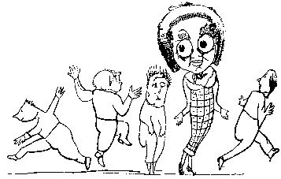
Как научиться самому сочинять лимерики?
В лимерике строго пять строк. Причём первая строка рифмуется со второй, третья – с чётвёртой, а пятая заканчивается на последнее слово первой.
Размер лимериков – амфибрахий. Это означает, что ударение в стихотворении падает на третий слог в группе из трёх рядом стоящих слогов. Также, лимерики можно писать дактилем (ударение на первом слоге) и анапестом (ударение на третьем слоге).
В лимерике на английском языке чаще всего используется время – Past Simple.

Slide 10
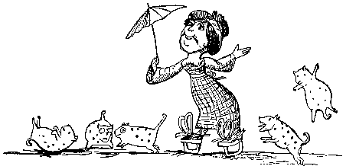
Заключение
Я думаю в дальнейшем, моё исследование пригодиться не только тем, кто хочет лучше знать английский язык, но и углубить свои знания об английской культуре.

